Slide 1
FPV – Drohne Diplomarbeit

Slide 2
Team
Marcel
Bieder
Maximilian
Lendl
Hardware-Design
Embedded-Software
Dipl. -Ing.
Josef Reisinger
Ben
Heinicke
Betreuer
Sebastian
Hinterberger
Datenübertragung & 3D-Druck
App-Development

Slide 3
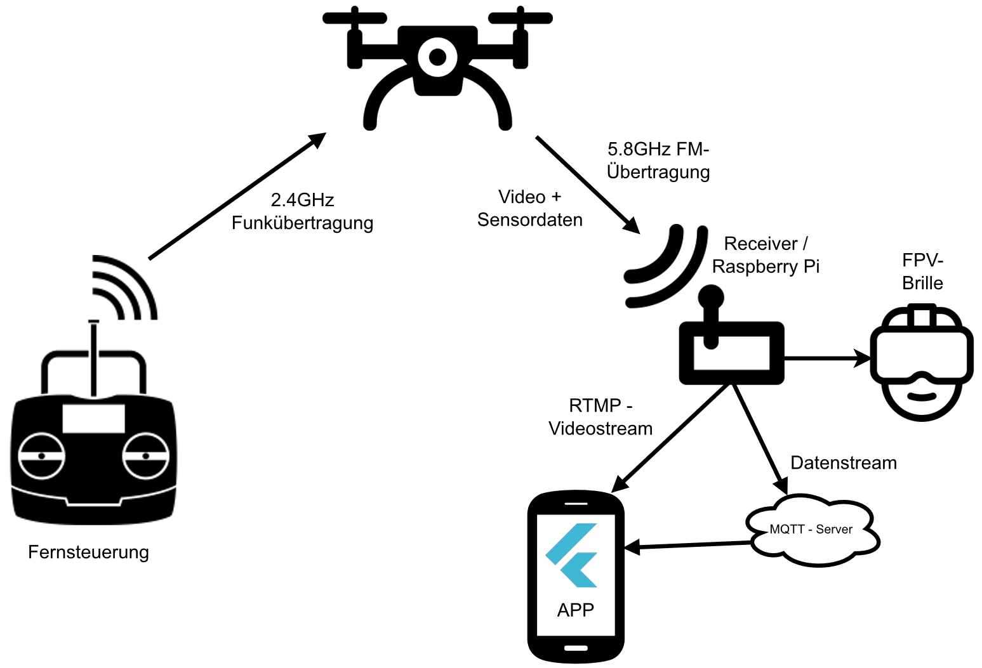

Slide 4
03
Embedded-Software
Maximilian Lendl

Slide 5
Batteriespannung
DS2438
Receiver
TGY-iA6C
Lagewinkel
IMU
I²C
SCL
I²C SDA
serielles
Protokoll
1-Wire
PPM
Flight Controller
STM32H7A3RGT6
GPIO output
4x DShot Protokoll / PWM
Status LEDs
ESC

Slide 6
Lagewinkel IMU
Gyroscope + Accelerometer
MPU9250
Magnetometer
AK8963
Barometer
BMP280
I²C
SCL
I²C SDA

Slide 7
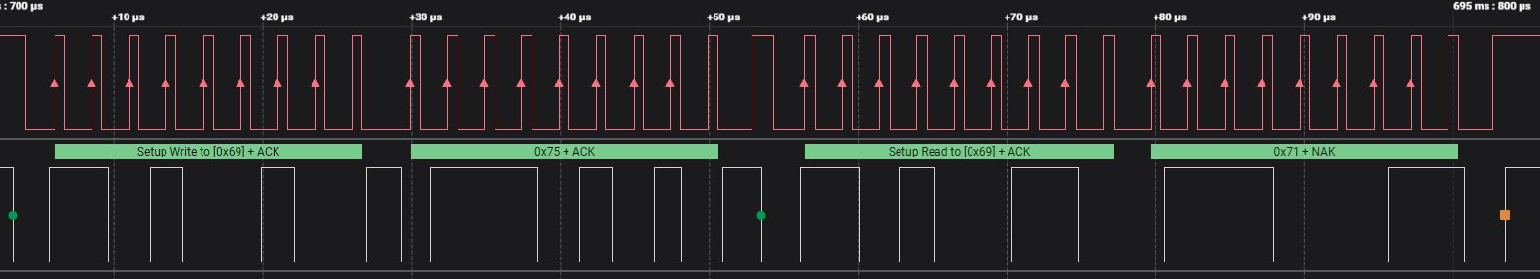
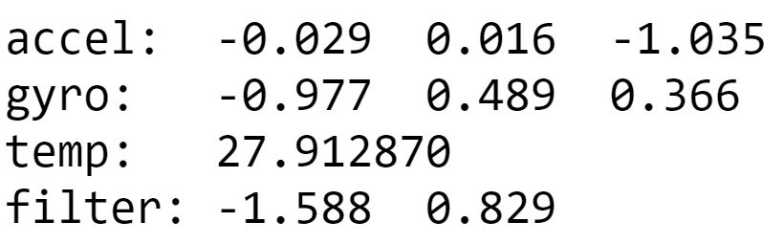
IMU

Slide 8
Batteriespannung
DS2438
Receiver
TGY-iA6C
Lagewinkel
IMU
I²C
SCL
I²C SDA
serielles
Protokoll
1-Wire
PPM
Flight Controller
STM32H7A3RGT6
GPIO output
4x DShot Protokoll / PWM
Status LEDs
ESC

Slide 9
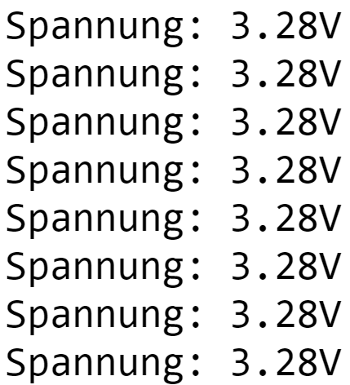
Batteriespannung
DS2438

Slide 10
Batteriespannung
DS2438
Receiver
TGY-iA6C
Lagewinkel
IMU
I²C
SCL
I²C SDA
serielles
Protokoll
1-Wire
PPM
Flight Controller
STM32H7A3RGT6
GPIO output
4x DShot Protokoll / PWM
Status LEDs
ESC

Slide 11
Receiver
TGY-iA6C
S.Bus
I.Bus
PPM
- UART
- 3ms Daten
- 4,7ms Pause
- invertiert
- kompliziert
- 350 - 1680
- UART
- 3ms Daten
- 4,7ms Pause
- nicht invertiert
- leicht
- 1070 - 1920
- TIM
- 12ms Daten
- 8,1ms Pause
- analog
- am leichtesten
- 0,5 – 1,5ms

Slide 12
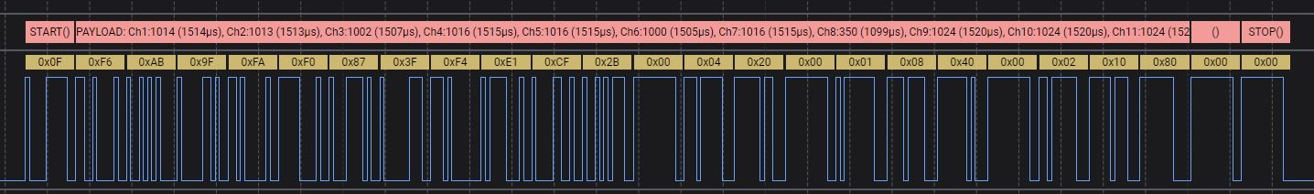
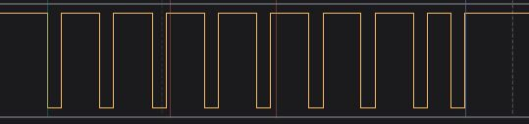
S.Bus
S.Bus
I.Bus
PPM
I.Bus
PPM

Slide 13
Batteriespannung
DS2438
Receiver
TGY-iA6C
Lagewinkel
IMU
I²C
SCL
I²C SDA
serielles
Protokoll
1-Wire
PPM
Flight Controller
STM32H7A3RGT6
GPIO output
4x DShot Protokoll / PWM
Status LEDs
ESC

Slide 14
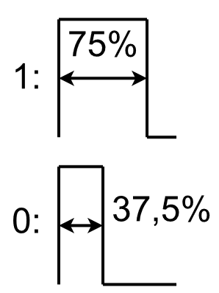
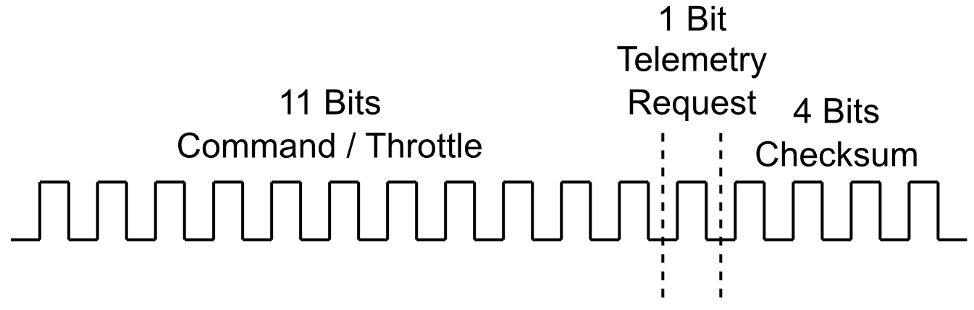
ESC
DShot 150/300/600

Slide 15
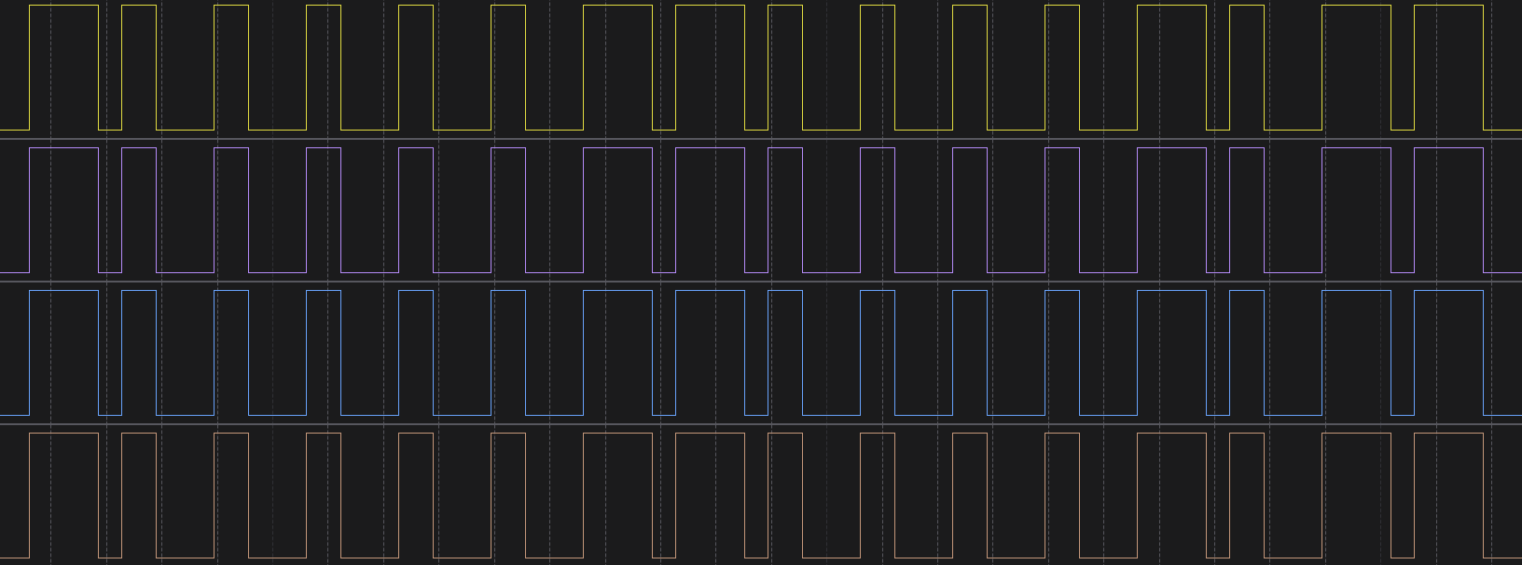
ESC

Slide 16
Throttle
Pitch
Roll
Yaw
normale Geschwindigkeit
schnelle Geschwindigkeit

Slide 17




Programme

Slide 18
Zukunftspläne
Motorsteuerung
Flugtests
IMU-Daten auslesen + für Flug benutzen
Failsafe einfügen
Flugmodi einfügen

Slide 19
Zeitaufwand
Stunden:
Freizeit: 140 h Gesamt: 214 h

